Slide 1
Peran Penting Guru dan Orang Tua dalam Keberhasilan Transformasi Pendidikan Karakter dari Proses Pembelajaran Tradisional ke Pebelajaran Daring
Alfian Eko Rochmawan, M.Pd.I

Slide 2
Dunia Pendidikan di Tengah Wabah Covid 19
Wabah ini melanda semua sektor kehidupan termasuk sektor pendidikan;
Pendidikan Jarak Jauh (Nadiemakarim)
Pemerintah mengeluarkan regulasi, PP, surat edaran menteri dll dalam pelaksanaan pendidikan dalam masa darurat penyebaran corona virus disease (Covid-19)
Kurikulum darurat

Slide 3
Upaya transformasi untuk mengurangi dampak pandemi Covid-19 pada pendidikan
Munculnya inovasi belajar yang tidak terbayangkan sebelumnya:
Institusi-institusi pendidikan/Guru bergerak mencari solusi inovatif.
Siswa mulai belajar dari rumah menggunakan aplikasi interaktif.

Slide 4
Pendidikan Karakter?

Slide 5
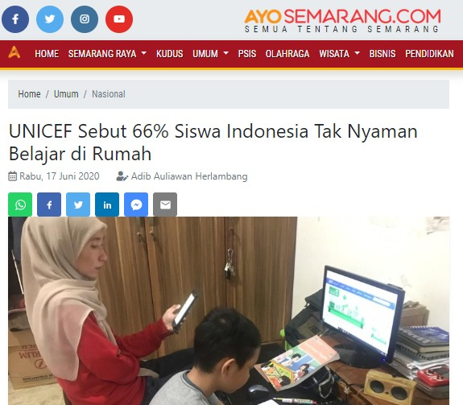

Slide 6
Pembelajaran Online
Kelebihan Pembelajaran Online
Kedekatan antara orang tua dan anak lebih terjalin.
Memicu anak, orang tua ataupun guru menjadi lebih kreatif.
Kekurangan Pembelajaran Online
Jaringan internet sangat mempengaruhi kelancaran pembelajaran
Ketidaksiapan dalam hal teknologi yang belum dipahami guru ataupun orang tua.
Permasalahan ekonomi
Pembelajaran hanya berisi tugas.

Slide 7
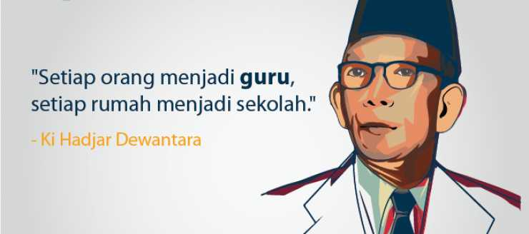

Slide 8
Peranan Penting Guru dalam Pendampingan Proses Belajar Anak
Adaptasi terhadap perubahan
Mengurangi pemberian tugas yang berlebihan bahwa pembelajaran secara daring tidak sama dengan pemberian tugas online.
Edukasi bagaimana pengelolaan emosi yang tepat bagi orang tua dan juga siswa.
Intervensi peingkatan ketrampilan orang tua dalam pengasuhan sehingga memfasilitasi aktifitas belajar anak yang kreatif dan menyenangkan.
Perhatikan juga non akademik anak
Notes:
Ketahui kondisi anak didik: tantangan dan dukungan agar bisa belajar efektif seperti apa.
Luangkan waktu untuk berdiskusi di luar hal akademis.
Berikan bantuan jika melihat tanda -tanda psikologis yang mengkhawatirkan.

Slide 9
Peran Penting Orang Tua dalam Pendampingan Proses Belajar Anak
Adaptasi terhadap perubahan
Minimalkan faktor resiko dan optimalkan faktor protektif
Mengelola kecemasan dan emosi negatif pada saat mendampingi anak dalam belajar.
Menghadirkan suasana yang menyenangkan di rumah.
Orang tua harus kreatif
Memberikan apresiasi pada anak
Perhatikan juga non akademik anak:
Notes:
Bantu anak menemukan minatnya terhadap kegiatan non akademik
Dorong anak untuk aktif dalam kegiatan rumah tangga.
Berikan waktu untuk istirahat dari belajar virtual.
Dukung anak untuk bersosialisasi dengan teman teman melalui media yang aman.

Slide 10
Penekanan dalam Pembelajaran Jarak Jauh
Mengapresiasi potensi
Menghargai kreativitas
Mengajar dengan hati
Memberikan perhatian
Komunikasi hangat
Terus Menerus

Slide 11
Terima kasih

